Slide 1





SIGNALR
PROYECTO PIZARRA

Slide 2





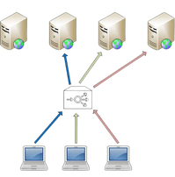


¿QUÉ ES SIGNALR?
Biblioteca Microsoft
ASP.NET
Protocolo Remote
Procedure Call
Comunicación bidireccional
en tiempo real
Escalabilidad de tráfico en aplicaciones distribuidas
Comunicación masiva
Múltiples servidores

Slide 3




ARQUITECTURA SIGNALR
Cliente
Bidireccional (Tiempo Real)
Hub
Cliente
Cliente

Slide 4


ARQUITECTURA
COMPONENTES CLAVE
HUBS
TRANSPORTES
Conexión y comunicación entre el cliente y el servidor
Facilitan la comunicación, el más utilizado es WebSocket

Slide 5

ARQUITECTURA SIGNALR
SERVIDOR
CONEXION PERSISTENTE / HUB
TRANSPORTES
HTML 5
WEB
SOCKETS
EVENTOS ENVIADOS POR EL SERVIDOR
TRANSPORTES
CONEXION PERSISTENTE / HUB
NAVEGADOR

Slide 6


ARQUITECTURA SIGNALR
TRANSPORTES
LONG POLLING
FOREVER FRAME
SERVER-SENT EVENTS
El servidor no responde hasta no tener nuevos datos
Compatible solo con Internet Explorer
Se crea un objeto EventSource que permite la llegada de mensajes o datos del servidor
Consume threads y conexiones del servidor
Conexión unidireccional
La conexión del cliente al servidor utiliza una conexión separada de la conexión del servidor al cliente
Unidireccional, es decir, solamente el servidor puede enviarle mensajes al cliente
El cliente debe preguntar nuevamente después de un time out de la conexión
Se puede enviar texto pero no datos binarios
Se crea una nueva conexión para cada dato que debe enviarse.

Slide 7



ARQUITECTURA SIGNALR
HTML5 WEBSOCKETS
Bidireccional
Multi-User
Full Duplex
Asincrónico
Texto/Binarios

Slide 8











INTEGRACIÓN CON ASP.NET
Actualizaciones del servidor
Sistemas de navegación y monitoreo
Aplicaciones web dinámicas

Slide 9






INTEGRACIÓN CON ASP.NET
Herramientas colaborativas
Interactividad y capacidad de respuesta

Slide 10


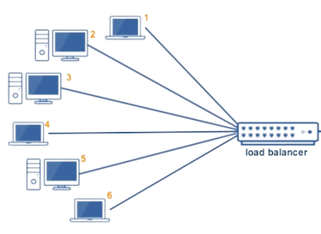
CARACTERÍSTICAS CLAVE
Compatibilidad Multiplataforma
Escalabilidad y balanceo de cargas
Comunicación Bidireccional en tiempo real

Slide 11


CONSIDERACIONES
DE IMPLEMENTACIÓN
Elección del mecanismo de transporte
Consideraciones de seguridad
Gestión de conexiones y estrategias de reconexión
Técnicas de optimización de rendimiento

Slide 12


CONCLUSIONES
Comunicación bidireccional
Seguridad y Rendimiento
Transmite eficientemente a múltiples clientes
Optimización para estabilidad y protección de datos
Mejoras continuas en seguridad y escalabilidad
Clave para experiencias de usuario dinámicas y responsivas
Herramienta esencial en desarrollo web para comunicaciones en tiempo real

Slide 13
MUCHAS GRACIAS
EQUIPO 7

